Slide 1
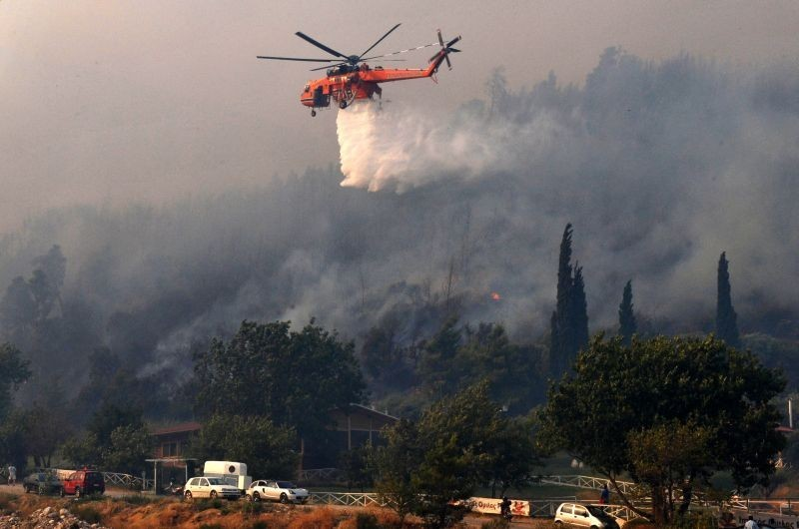
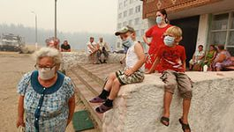
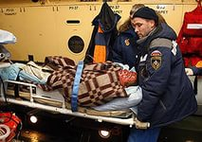
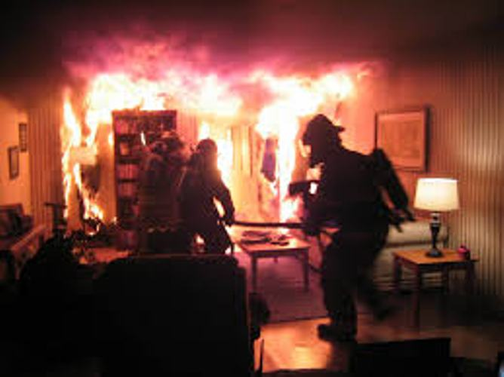
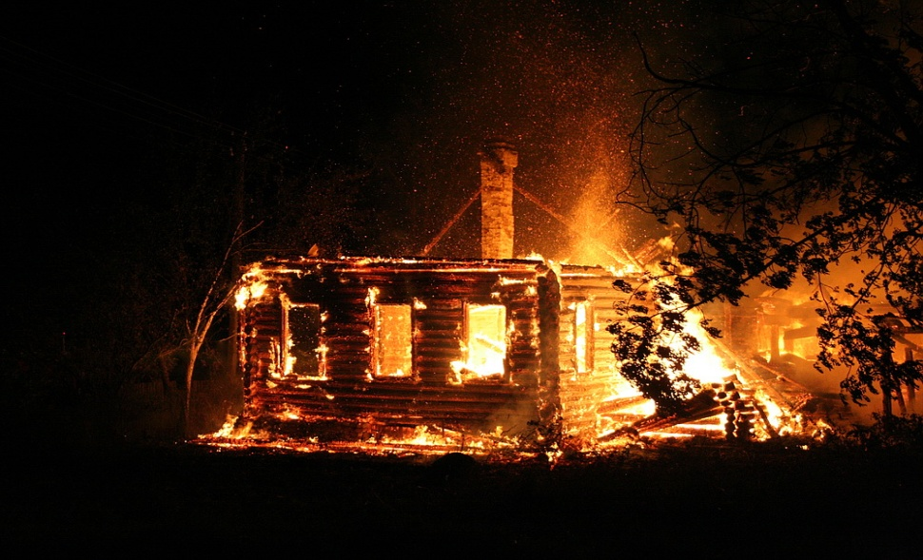
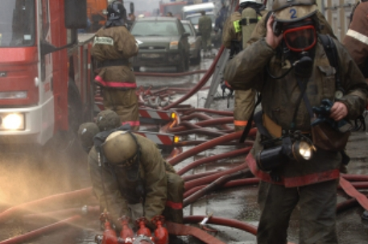
Внимание! Определите тему урока.

Slide 2
Пожарная безопасность. Права и обязанности граждан в области пожарной безопасности.
Урок ОБЖ :
Учитель Ерик Алексей Сергеевич
МАОУ «Гимназия» г.Старая Русса
Структурное подразделение
«Школьное отделение №4»

Slide 3
Цель урока:
выявить причины возникновения пожаров и способов его предотвращения.

Slide 4
Задачи:
опираясь на собственный опыт, определить причины нарушения ПБ;
определить права и обязанности граждан в области ПБ;
рассмотреть направления в деятельности человека по обеспечению ПБ;
познакомится с законодательством РФ о ПБ.

Slide 5
Статистика пожаров за 2014 год в России
С начала 2014 года на территории ЮФО произошло 5281 пожар, что на 6 % меньше по сравнению с аналогичным периодом прошлого года.
В результате пожаров погиб 409 человек (уменьшение на 1% по сравнению с АППГ), травмировано 523 человек (уменьшение на 5% по сравнению с АППГ),
спасено 10 834 человека.
Материальный ущерб от пожаров составил
201млн.619 тыс. руб.
Основными причинами пожаров по-прежнему являются: неосторожное обращение с огнем при курении; эксплуатация нагревательных приборов с нарушениями требований пожарной безопасности.
Стоит задуматься….

Slide 6
Пожары
ПОЖАР – это неконтролируемое горение, причиняющее материальный ущерб, вред жизни и здоровью граждан, интересам общества и государства.
ПОЖАРНАЯ БЕЗОПАСНОСТЬ – это состояние защищённости личности, имущества, общества и государства от пожара.

Slide 7
Вопрос!
Как, по вашему мнению, где и в каких случаях могут возникать возгорания?

Slide 8
Внимание!
Пожары возникают там, где где человек пользуется огнём для своих повседневных нужд и где из–за нарушений правил пожарной безопасности огонь выходит из-под контроля.

Slide 9
Огонь становится врагом человека:
Если к использованию его в процессе жизнедеятельности относятся безответственно;
Если не соблюдаются установленные нормы пожарной безопасности;
Если силу огня пытаются использовать не для созидания, а для разрушения (поджёг, вооружённые конфликты);
Если теряется контроль над процессом горения.

Slide 10
Вопрос!
Какие могут быть, по вашему мнению, наиболее распространённые причины пожаров в быту?

Slide 11
Наиболее распространённые причины пожаров в быту
Неосторожное обращение с огнём
Неисправность и неправильная эксплуатация электрооборудования
Неправильная эксплуатация печного отопления
Шалости детей

Slide 12
Неосторожное обращение с огнём
Бросание непогашенных окурков и спичек, курение в неотведенных местах;
Разведение костров во дворах жилых домов или на садовых участках;
Отогревание в зимнее время замёрзших труб отопления паяльной лампой или факелом;
Подогрев на плите пожароопасных веществ бытовой химии;
Чистка легковоспламеняющимися жидкостями промасленной одежды в закрытых помещениях;
Небрежное хранение горючих жидкостей;
Применение для освещения открытого огня;
Проведение газо- и электросварки без соблюдения правил безопасности.

Slide 13
Неисправность и неправильная эксплуатация электрооборудования
Перегрузка электросети включением нескольких электроприборов в одну розетку;
Повреждение электроприборов, небрежное соединение, оголение или плохая изоляция проводов;
Оставление электронагревательных приборов включенными в сеть в течение длительного времени и их перегрев;
Расположение дополнительных электронагревателей вблизи от легковоспламеняющихся предметов (занавесок, штор, покрывал…);
Нарушение правил эксплуатации электроприборов, определённых в инструкции предприятий-изготовителей;
Эксплуатация электропечей, не оборудованных терморегуляторами.

Slide 14
Неправильная эксплуатация печного оборудования
Неисправность печей и их плохая подготовка к отопительному сезону;
Своевременно не очищенные от сажи дымоходы и печи;
Установка металлических печей, не отвечающих требованиям пожарной безопасности;
Оставление топящейся печи без присмотра;
Применение для розжига печи бензина; керосина, дизельного топлива и других
Легковоспламеняющихся жидкостей.

Slide 15
Вопрос!
Какие шалости детей могут привести к пожару?

Slide 16
Шалости детей
Игра со спичками;
Разведение костров в подвалах и на чердаках;
Поджог тополиного пуха в летнее время;
Нарушение правил обращения с пиротехникой.

Slide 17
Три взаимосвязанных направления по обеспечению ПБ
1- разработка и совершенствование требований ПБ, установленные законами или нормативными актами и определяют ряд условий социального и технического характера по обеспечению ПБ.

Slide 18
Три взаимосвязанных направления по обеспечению ПБ
2- определение порядка и организации тушения пожара. Тушение пожара представляет собой боевые действия, направленные на спасение людей, имущества и ликвидацию возгораний. Организация и эффективность этих действий всегда зависели от силы средств, привлекаемых на борьбу с пожарами.

Slide 19
Три взаимосвязанных направления по обеспечению ПБ
3- создание и совершенствование системы подготовки населения в области ПБ, обучение правилам безопасного поведения при пожаре для снижения фактора риска для жизни и здоровья.
Все три направления постоянно совершенствуются государством, а их реализация способствует повышению уровня общей культуры населения в области ПБ.

Slide 20
Это должен знать каждый!
В настоящее время в Российской Федерации пожарная охрана – это большая и сложная структура. Основная её часть – ГОСУДАРСТВЕННАЯ ПРОТИВОПОЖАРНАЯ СЛУЖБА, которая входит в состав МЧС России.

Slide 21
Это должен знать каждый!
Это наиболее мощная и мобильная структура, основными задачами которой являются: организация и осуществление государственного пожарного надзора в Российской Федерации; организация и осуществление охраны населённых пунктов и предприятий от пожаров; обеспечение и тушение пожаров.

Slide 22
Законодательство Российской Федерации о ПБ.
Для граждан Российской Федерации необходимость соблюдения правил ПБ определяется Федеральным законом «О пожарной безопасности»
( от 21 декабря 1994 г. №69 - ФЗ), где предусмотрены определённые права, обязанности и ответственность в области ПБ.

Slide 23
Вопрос!
По вашему мнению, какие права имеют граждане по Федеральному закону?

Slide 24
Граждане имеют право на:
Защиту их жизни, здоровья и имущества в случае пожара;
Возмещение ущерба, причинённого пожаром, в порядке, установленном действующим законодательством;
Участие в установлении причины пожара, нанёсшего ущерб их здоровью и имуществу;
Получение информации по вопросам ПБ, в том числе в установленном порядке от органов управления и подразделений ПО;
Участие в обеспечении ПБ, в том числе в установленном порядке в деятельности добровольной пожарной охраны.

Slide 25
Вопрос!
Какие обязанности имеют граждане по Федеральному закону?

Slide 26
Граждане обязаны:
Соблюдать требования ПБ;
Иметь в помещениях и строениях, находящихся в их собственности (пользовании), первичные средства тушения пожаров и противопожарный инвентарь в соответствии с правилами ПБ и перечнями, утверждёнными соответствующими органами местного самоуправления;
При обнаружении пожаров немедленно уведомлять о них пожарную охрану;

Slide 27
Граждане обязаны:
До прибытия пожарной охраны применить посильные меры спасению людей, имущества и тушению пожаров;
Оказать содействие пожарной охране при тушении пожаров;
Выполнять предписания, постановления и иные законные требования должностных лиц государственного пожарного надзора;
Предоставлять возможность должностным лицам проводить обследования и проверки в целях контроля ТПБ и пресечении их нарушений.

Slide 28
Внимание!
Граждане за нарушение требований ПБ, а также за иные правонарушения в области ПБ могут быть привлечены к дисциплинарной, административной или уголовной ответственности в соответствии с действующим законодательством.

Slide 29
Внимание!!!
В статье 167 «Умышленные уничтожение или повреждение имущества» Уголовного кодекса Российской Федерации предусмотрено: «Умышленные уничтожение или повреждение чужого имущества, если эти деяния повлекли причинение значительного ущерба, наказываются штрафом в размере до сорока тысяч рублей или в размере заработной платы или иного дохода осуждённого за период до трёх месяцев, либо обязательными работами на срок от 180 часов, либо исправительными работами на срок до 1 года, либо арестом на срок до 3 месяцев, либо лишение свободы на срок до 2 лет. Те же деяния, совершённые из хулиганских побуждений, повлекшим смерть человека по неосторожности или иные тяжкие последствия, наказываются лишением свободы до 5 лет».

Slide 30
Рефлексия : внимание вопрос!
По чьей вине чаще всего происходят пожары?
Сколько существует направлений по обеспечению ПБ?
От чего зависит личная безопасность человека на пожаре?
Какое главное связующее звено в системе пожарной охраны РФ?

Slide 31
Выводы:
1: чаще всего пожары возникают по вине человеческого фактора.
2: в деятельности человека по обеспечению ПБ существует три основных взаимосвязанных направления.
3: личная безопасность человека в ситуациях, возникающих при пожаре, прежде всего зависит от его поведения, соблюдений правил ПБ и умений действовать во время него.
4: государственная пожарная охрана – главное звено в системе пожарной охраны РФ.

Slide 32
Домашнее задание:
Подготовить дополнительный материал по пожарной безопасности на территории города Старая Русса (сообщение, презентация на выбор).

Slide 33
Спасибо за работу на уроке!
Берегите себя и своих близких…

